Slide 1
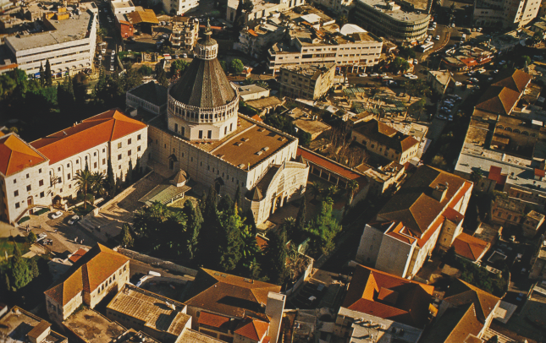
Nazareth, chiesa dell’Annunciazione

Slide 3
Nazaret, cupola della basilica dell’Annunizione

Slide 4
Nazaret, facciata della basilica dell’Annunciazione

Slide 5
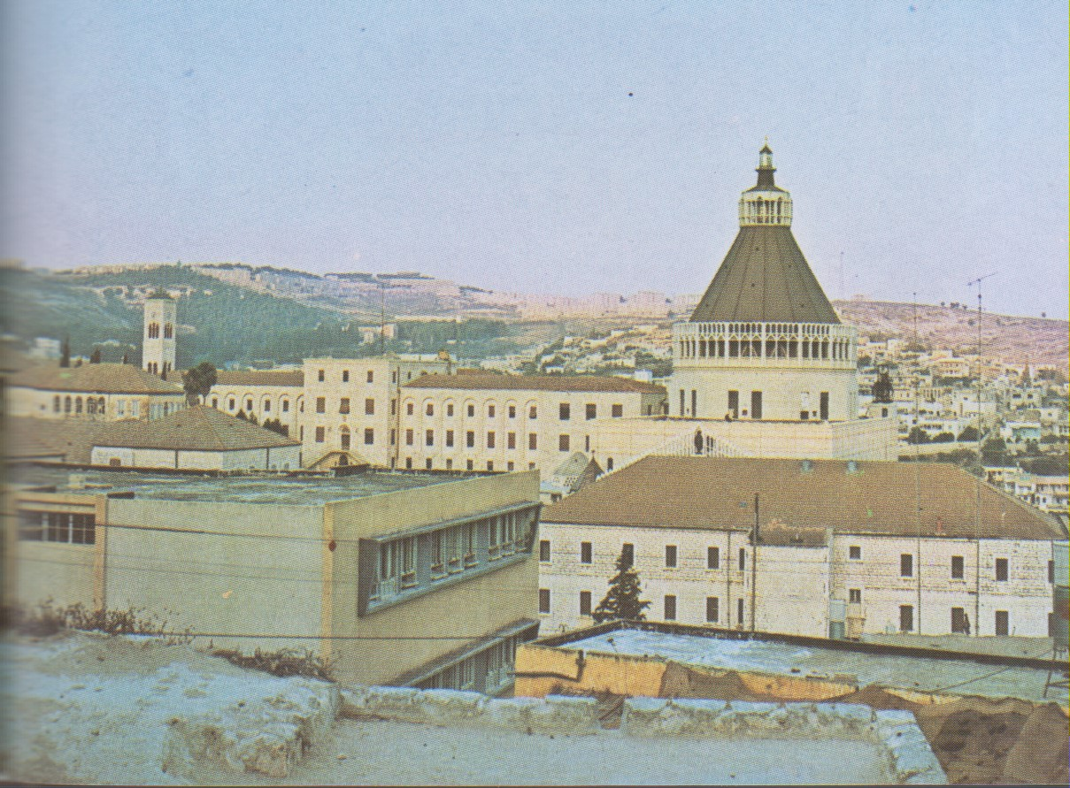

Slide 7
Nazaret, facciata della basilica dell’Annunciazione.

Slide 8
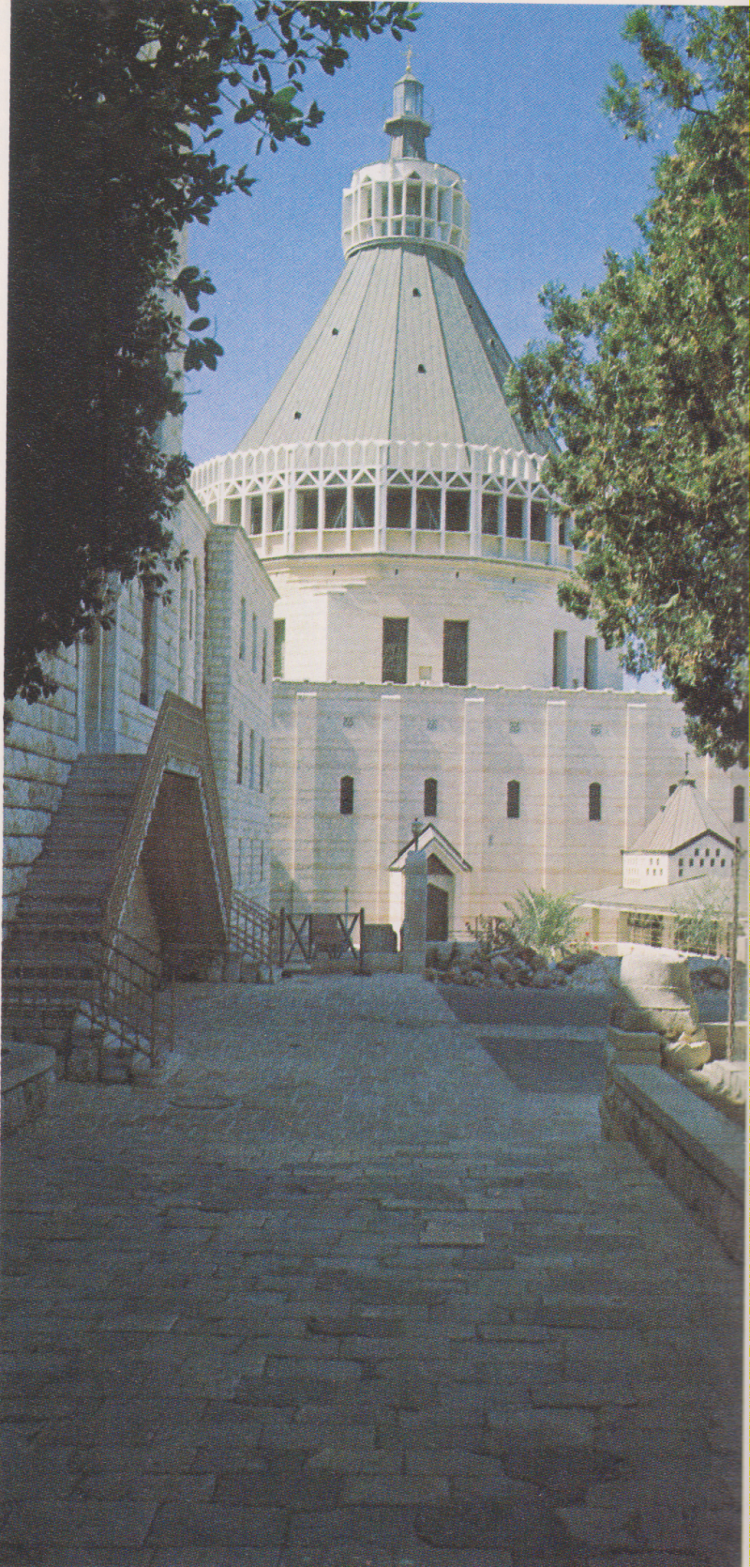
Nazaret

